Slide 1
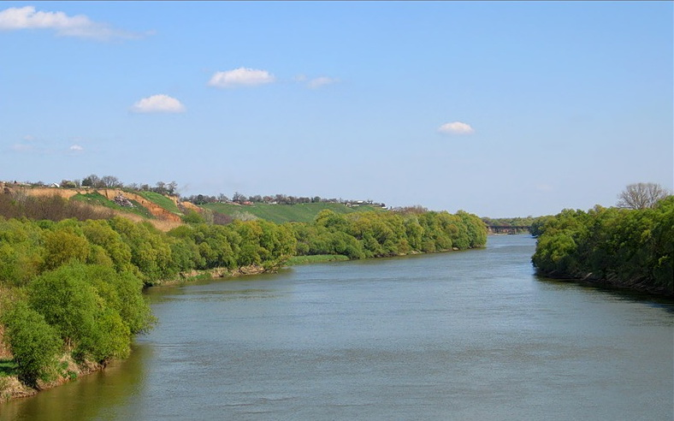
Водоемы Краснодарского края
Урок-соревнование

Slide 2
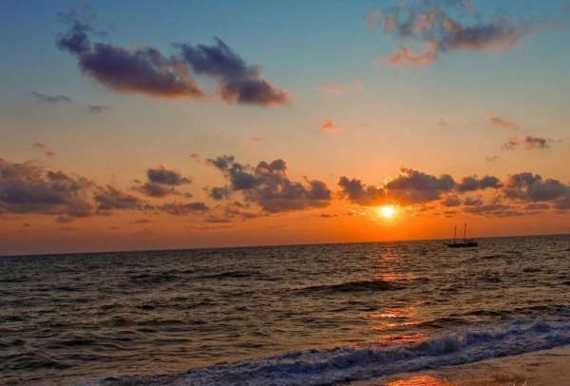
Естественные
Настоящие
Искусственные
Уруп
Лаба
Кардывач
Черное
Азовское
Каспийское
Керченский
Ейский
Бейсугский

Slide 3
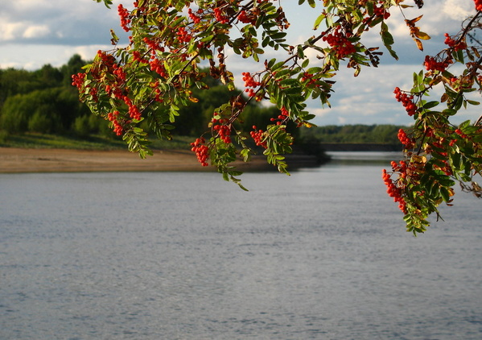
Ахтанизовский, Кирпильский,…
Лабинск, Белореченск,…
Ея, Челбас,…
Судак, осетр,…
Соленое, Голубицкое,…
Мзымта, Псекупс,…
Краснодарское, Варнавинское,…

Slide 4
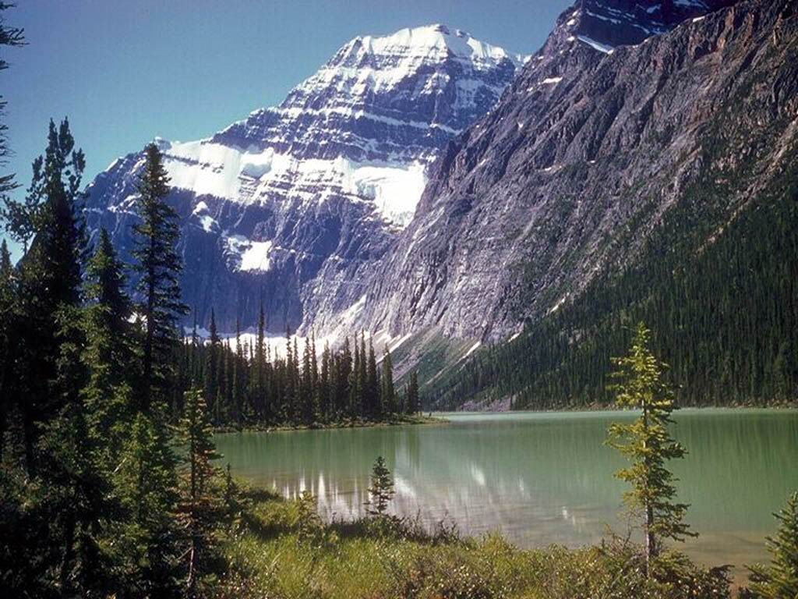
Почему мы должны беречь водоемы Кубани?

